Slide 1
С праздником! С днем знаний, дорогие первоклассники!!!

Slide 2
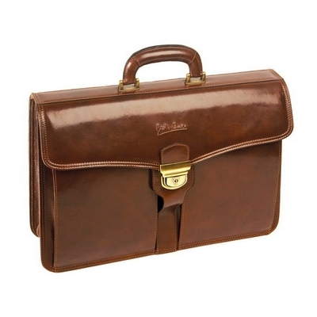
Игра «Собери портфель»

Slide 4
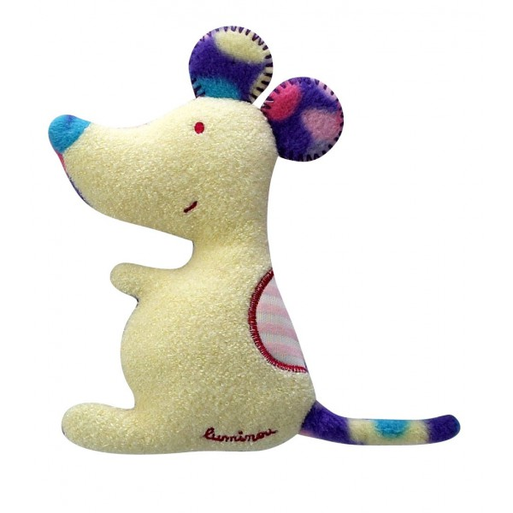

Slide 5
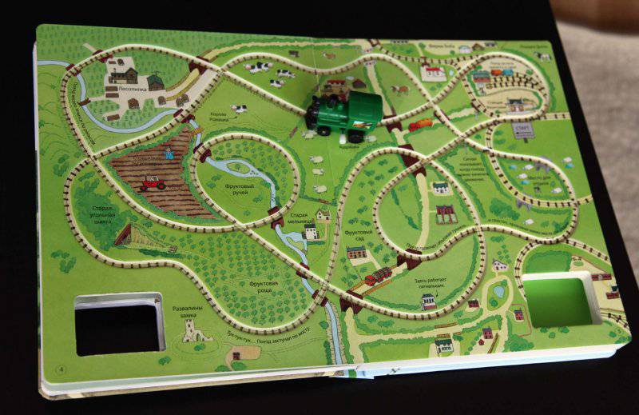

Slide 6
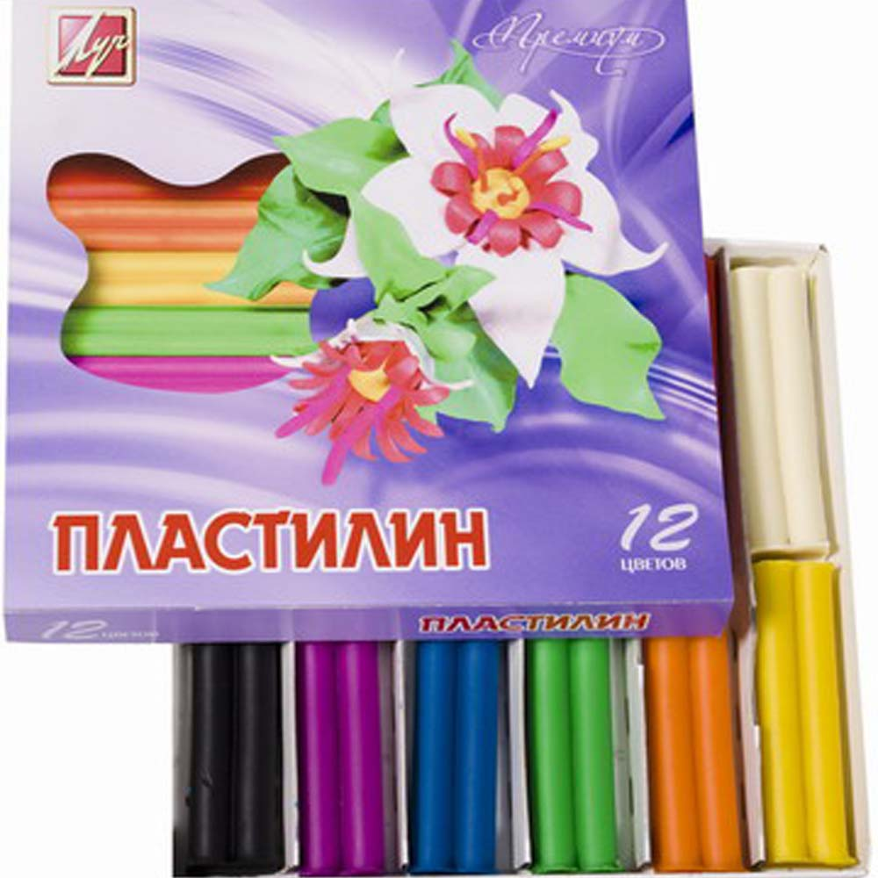

Slide 7
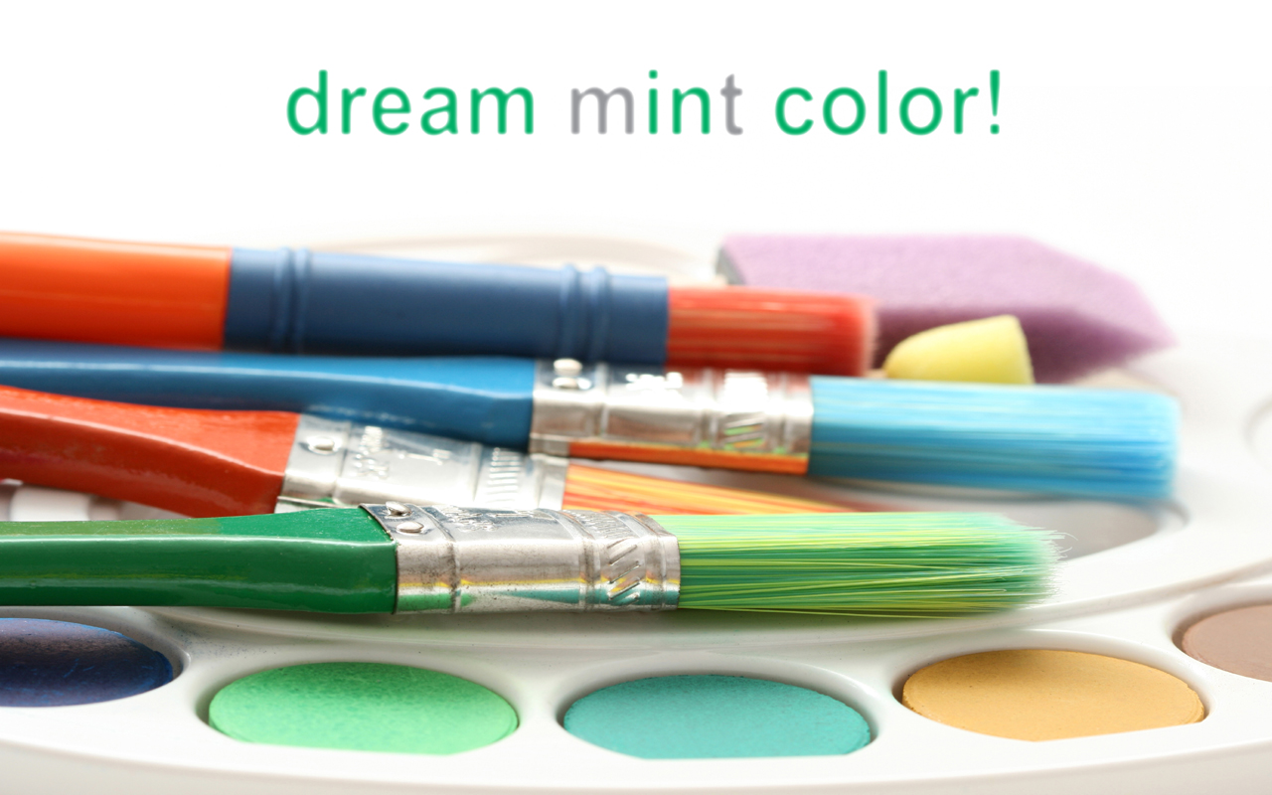

Slide 8
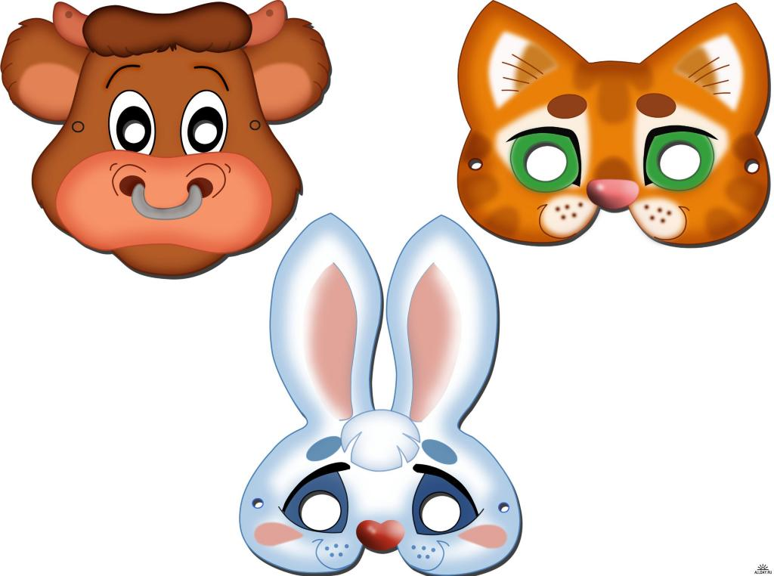

Slide 10
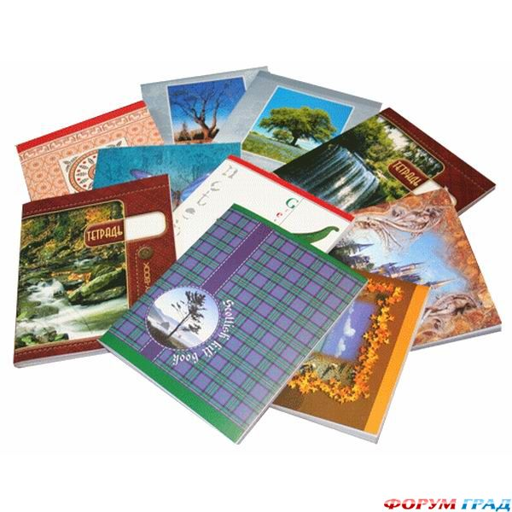
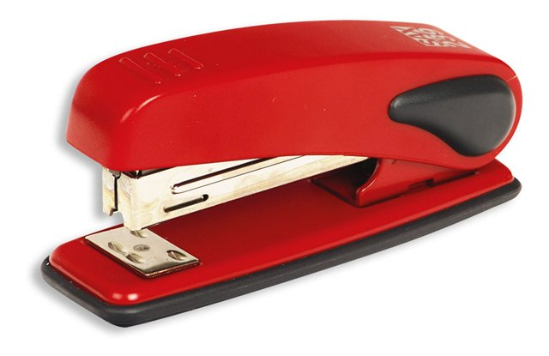

Slide 11
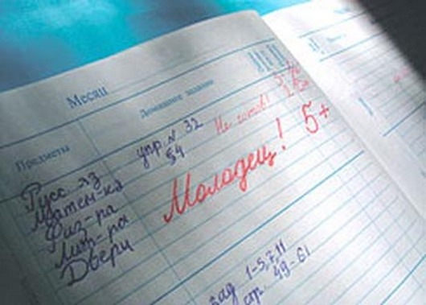

Slide 12
Страна Знаний

Slide 13
Алина

Slide 14
Аня

Slide 15
Дима

Slide 16
Валерия

Slide 17
Анастасия

Slide 18
Ростислав

Slide 19
Виолетта

Slide 20
Арина

Slide 21
Вадим

Slide 22
катя

Slide 23
Света

Slide 24
Маша

Slide 25
Максим

Slide 26
Лада

Slide 27
саша

Slide 28
Алиса

Slide 29
Ваня

Slide 30
Оля

Slide 31
Ксения

Slide 32
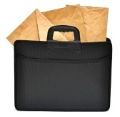

Slide 33
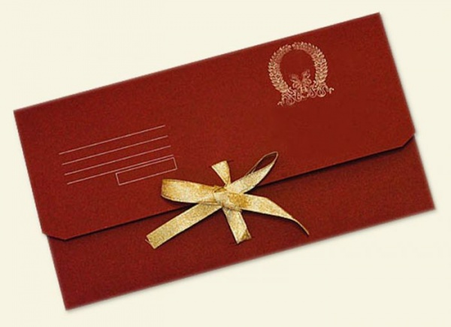
Конверт №1

Slide 34
мама папа бабушка дедушка сестра брат я
=
семья

Slide 35
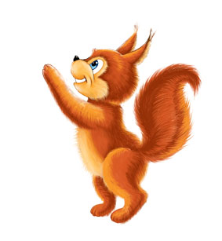
Конверт №2

Slide 36
Конверт №3

Slide 37
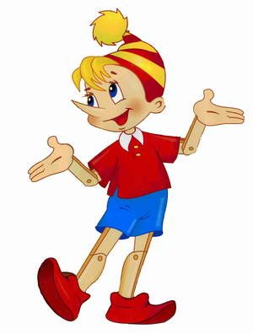

Slide 38
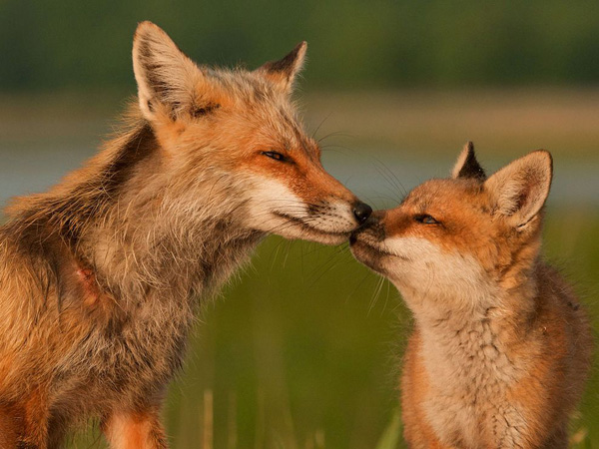

Slide 39
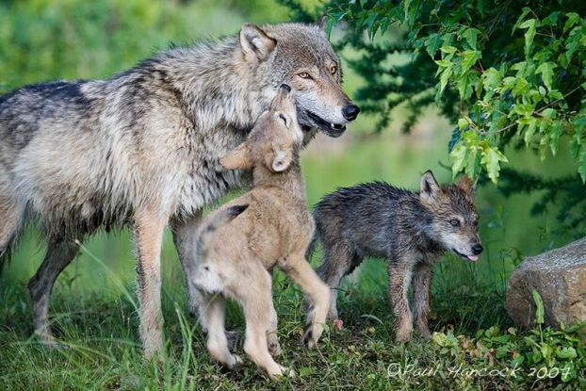

Slide 40
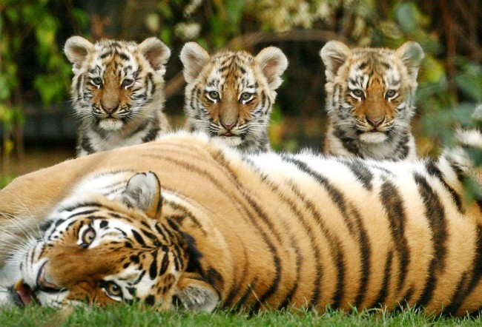

Slide 41
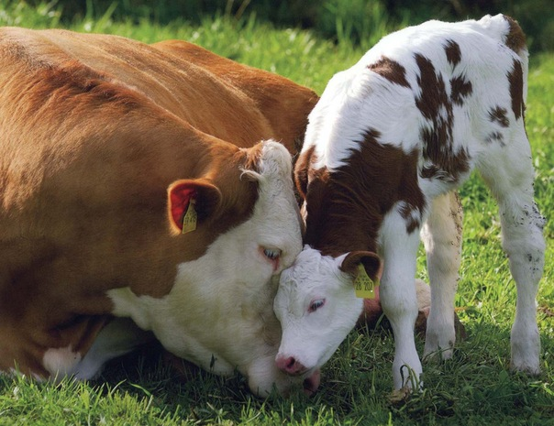

Slide 42
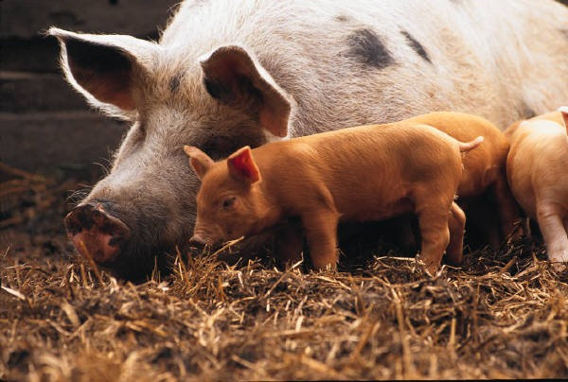

Slide 43
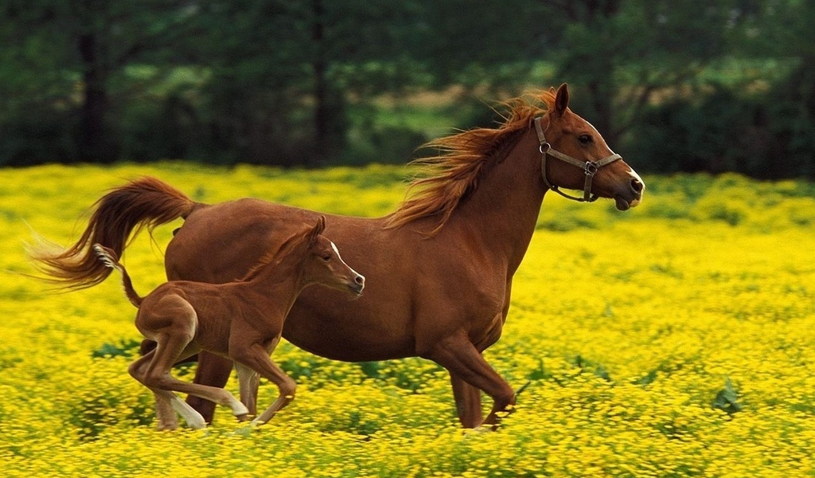

Slide 44
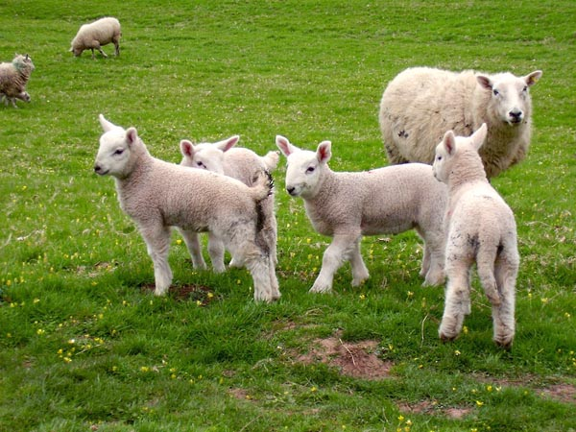

Slide 45
Конверт № 4

Slide 46
Клянусь!

Slide 47
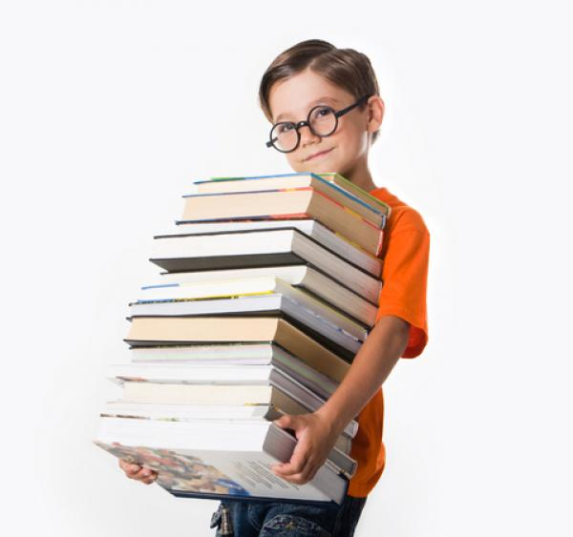

Slide 48
Удачи, первоклассники!

